Slide 1
像素 Y 尺寸扫描：探测效率 · 电荷收集时间 · Cluster Size
三维 CIS 像素仿真 · TJ180 标准工艺 · SRP 实测外延剖面（样品 C）· 2D 数值泊松电场 + 蒙特卡洛输运 · 每点 1000 事件 · pY 步长 10 µm
固定参数
像素 X 尺寸：16 µm
|V_bb|（衬底/阱）：1.8 V
V_rst（电极）：0.8 V
收集电极直径：2.5 µm
p-well 开口间隙：3 µm
击中阈值：260 e⁻
入射：MIP 垂直（θ=0°）
外延：22.4 µm，SRP-C 剖面
界面：p⁻/p⁺ 高低结反射
扫描过程不变量
垂直耗尽 W_v ≈ 9 µm
电极电容 C_d ≈ 1.3–1.5 fF
→ 效率变化纯粹来自扩散路径变长
关键发现
pY ≤ 30 µm：效率 ≥98%；95% 交叉点 ≈33 µm（插值）
pY ≥ 40 µm 效率塌陷：88% → 37%（@100 µm）；Y 向远端电荷扩散损失并跌破 260 e⁻ 阈值
⟨t⟩ 27 → 63 ns 趋于饱和（含 160 ns 仿真截断，真实尾部更长）
⟨nY⟩→1.00（pY≥40）：Y 向不再电荷分享，响应退化为一维条形；⟨nX⟩≈1.4 由 16 µm 短边分享主导
Ø2.5 µm 电极下 ≥95% 效率窗口：pY ≤ 33 µm（电极加大可扩展，见第 3 页）
模型：轴对称非线性泊松（Boltzmann 载流子）数值电场 + 扩散/漂移 MC（速度饱和、Robin 界面边界）。趋势性结论，定量设计以 TCAD 与束流测试为准。
Notes:
扫描设置：pX=16µm, Vbb=1.8V, 电极2.5µm, 阈值260e-, 每点1000个MIP事件；外延电阻率取S-20260428-WZK-T25-P-C SRP实测剖面。

Slide 2
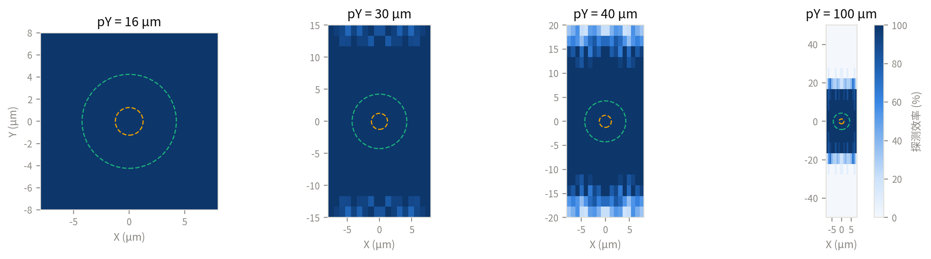
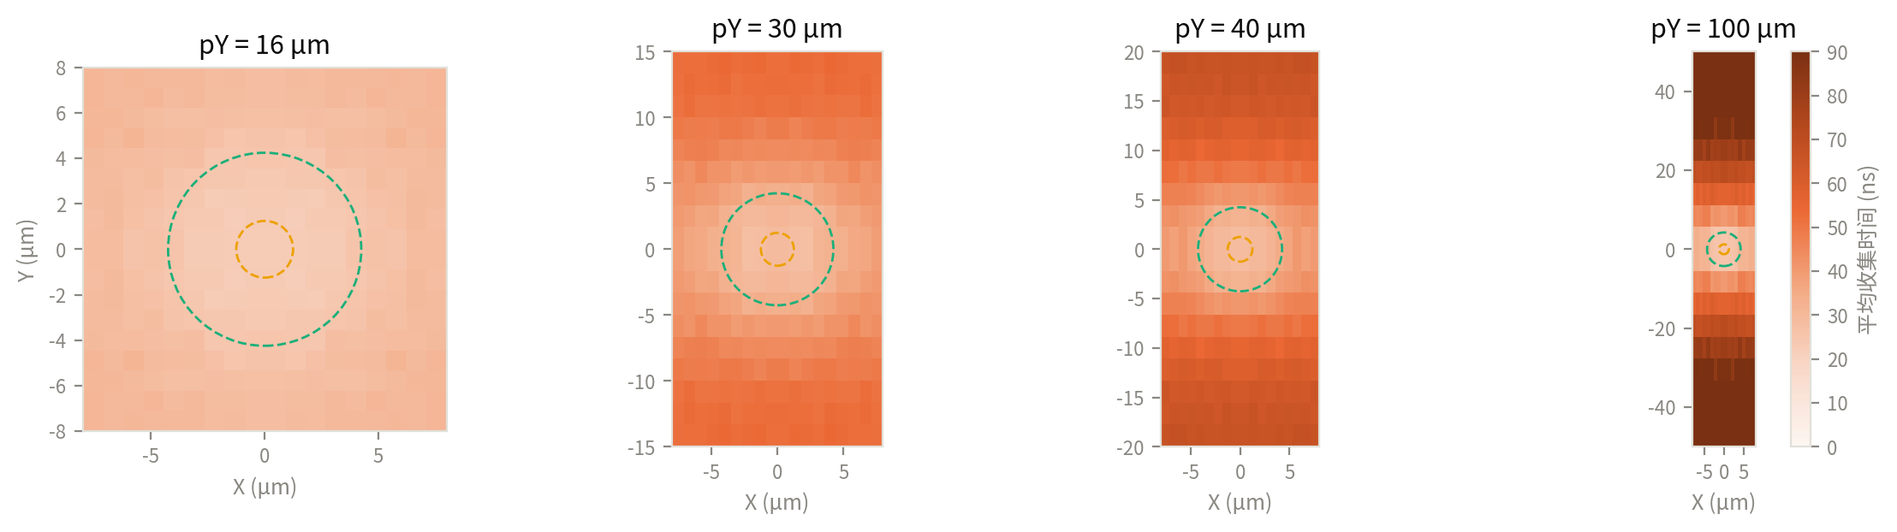
面内二维分布：探测效率 与 平均收集时间
入射位置分箱（四重对称折叠，1000 事件/点）· 黄虚线 = 收集电极 · 绿虚线 = p-well 开口 · pY = 16 / 30 / 40 / 100 µm
效率图：pY≤30 µm 全像素高效率（30 µm 时角落略降）；40 µm 起仅电极附近 ±10 µm 带保持高效率，Y 向远端跌至 <30%。时间图：收集时间随离电极 Y 距离近似线性增长（扩散主导），像素角落最慢。
Notes:
二维图由批量仿真的位置分箱直接导出；θ=0 时按像素四重对称折叠增强统计。

Slide 3
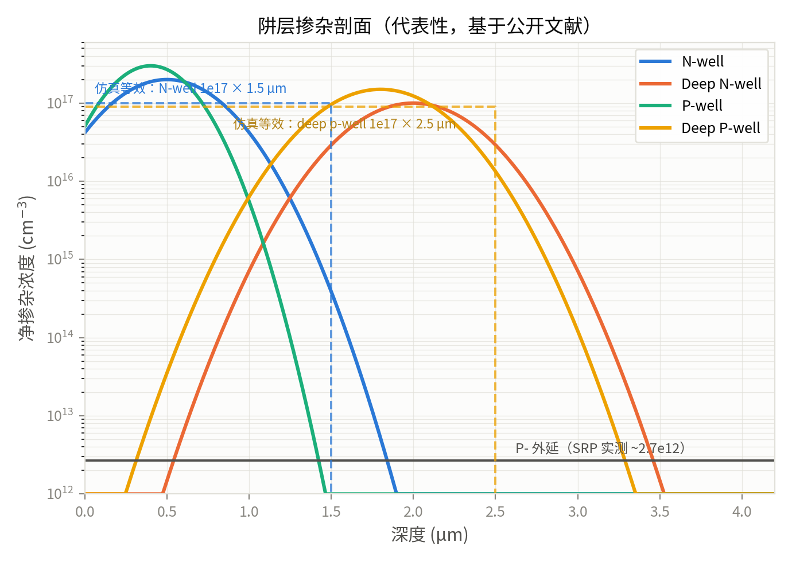
工艺阱层掺杂剖面：N-well / Deep N-well / P-well / Deep P-well
TowerJazz 180nm CIS 工艺参数保密——本页为基于公开文献（ALPIDE / Investigator / TCAD 研究）的代表性剖面；外延与衬底为 SRP 实测
阱层 | 峰值浓度 (cm⁻³) | 峰值深度 | 纵向延伸 | 像素中的作用 | 仿真等效
N-well | ~2×10¹⁷ | ~0.5 µm | 0–1.8 µm | 收集电极 / PMOS 体 | 1×10¹⁷ 均匀，0–1.5 µm
Deep N-well | ~1×10¹⁷ | ~2.0 µm | 1.2–3.5 µm | 外围电路隔离；像素阵列内不使用（避免寄生收集） | 未建模
P-well | ~3×10¹⁷ | ~0.4 µm | 0–1.4 µm | NMOS 体 | 并入 deep p-well 块
Deep P-well | ~1.5×10¹⁷ | ~1.8 µm | 1.0–3.3 µm | 屏蔽像素电路 n-well，阻止其收集信号电荷 | 1×10¹⁷ 均匀，0–2.5 µm
P⁻ 外延 | 2.6–3.4×10¹² (SRP) | — | 0–22.4 µm | 灵敏体积（高阻） | SRP 实测剖面逐点
P⁺ 衬底 | ~1.5×10¹⁸ (SRP) | — | >22.4 µm | 机械支撑；界面反射电子 | 1.5×10¹⁸ 均匀
与像素性能的关联
Deep p-well 覆盖除电极开口外的全部表面：像素电路的 n-well 被屏蔽，信号电子只能被收集电极拿走——这是小电极架构成立的前提
阱层浓度 ≈10¹⁷ 比外延高 4–5 个量级：阱/外延界面的内建场把电子推回外延，阱层本身几乎不参与耗尽
虚线为本仿真的均匀等效块——对耗尽/场分布影响主要来自阱的净电荷与几何，剖面细节属二阶效应
Notes:
阱剖面为代表性高斯近似（TowerJazz 实际参数保密）；外延/衬底数值取自 S-20260428-WZK-T25-P-C SRP 实测。

Slide 4
阱层掺杂剖面：文献来源与依据
TowerJazz 180nm CIS PDK 保密——上页剖面为文献级代表值（高斯近似）；外延与衬底为本工作 SRP 实测
文献 | 出处 | 提供的信息 | 本报告中的用途
W. Snoeys et al. | NIM A 871 (2017) 90–96 | TJ180 改进工艺论文：n-well 小电极 / deep p-well / 高阻外延 / p⁺ 衬底的层次剖面示意；外延 1–8 kΩ·cm、18–40 µm；n⁻ blanket 层全耗尽方案 | 结构层次、阱的角色、外延参数范围
H. Pernegger et al. | JINST 12 (2017) P06008 | TJ180 辐照硬化 DMAPS 工艺首测（MALTA 前身）：deep p-well 屏蔽电路 n-well 的四阱结构与运行条件 | Deep p-well 屏蔽作用；Deep n-well 仅用于外围
M. Mager (ALICE) | NIM A 824 (2016) 434–437 | ALPIDE 芯片：TJ180、25 µm 高阻外延、~2 µm 小 n-well 电极、深 p 阱屏蔽、反偏范围 | 像素几何与工作点基准
M. Munker et al. | JINST 14 (2019) C05013 | 小电极 CMOS 传感器 TCAD 仿真：明确说明真实工艺剖面保密、采用通用（generic）掺杂剖面，阱峰值 ~10¹⁷–10¹⁸ cm⁻³ 量级 | 阱层高斯剖面的浓度/深度量级
H. Wennlöf et al. (DESY/Tangerine) | NIM A 1073 (2025) 170147; arXiv:2408.00027 | "通用掺杂剖面"方法论：技术无关的 MAPS 仿真框架，证明高斯型代表剖面可复现电场/收集行为 | 本报告代表性剖面方法的直接依据
M. Šuljić et al.（Investigator） | NIM A 979 (2020) 164461 | TJ180 电荷收集随像素几何/偏压/外延的系统实测（电极尺寸、间距、25/28 µm 外延） | MC 输运与电荷共享的定性对标
TaichuPix 合作组 | arXiv:2311.05932; arXiv:2503.05415 | TaichuPix-3：25×25 µm、1024×512、ALPIDE 型前端、TJ180 CIS；束流效率 >99%、cluster/分辨率数据 | 器件与版图基准；效率/cluster 对标
本工作 SRP 实测 | S-20260428-WZK-T25-P-C / -E | 外延电阻率–深度剖面（结深 22.4/22.7 µm，表面 5.1/4.2 kΩ·cm）与衬底 0.03 Ω·cm | 外延与衬底逐点输入（唯一实测硬数据）
注：各文献均未公开 TowerJazz 官方掺杂数据；上页峰值浓度/深度为综合上述来源的代表性取值，用于结构理解与一阶仿真，不可作为工艺设计输入。
Notes:
文献页：所有阱剖面均为文献级代表值；DESY generic doping profile 方法（arXiv:2408.00027）是这种做法的方法论依据。

Slide 5
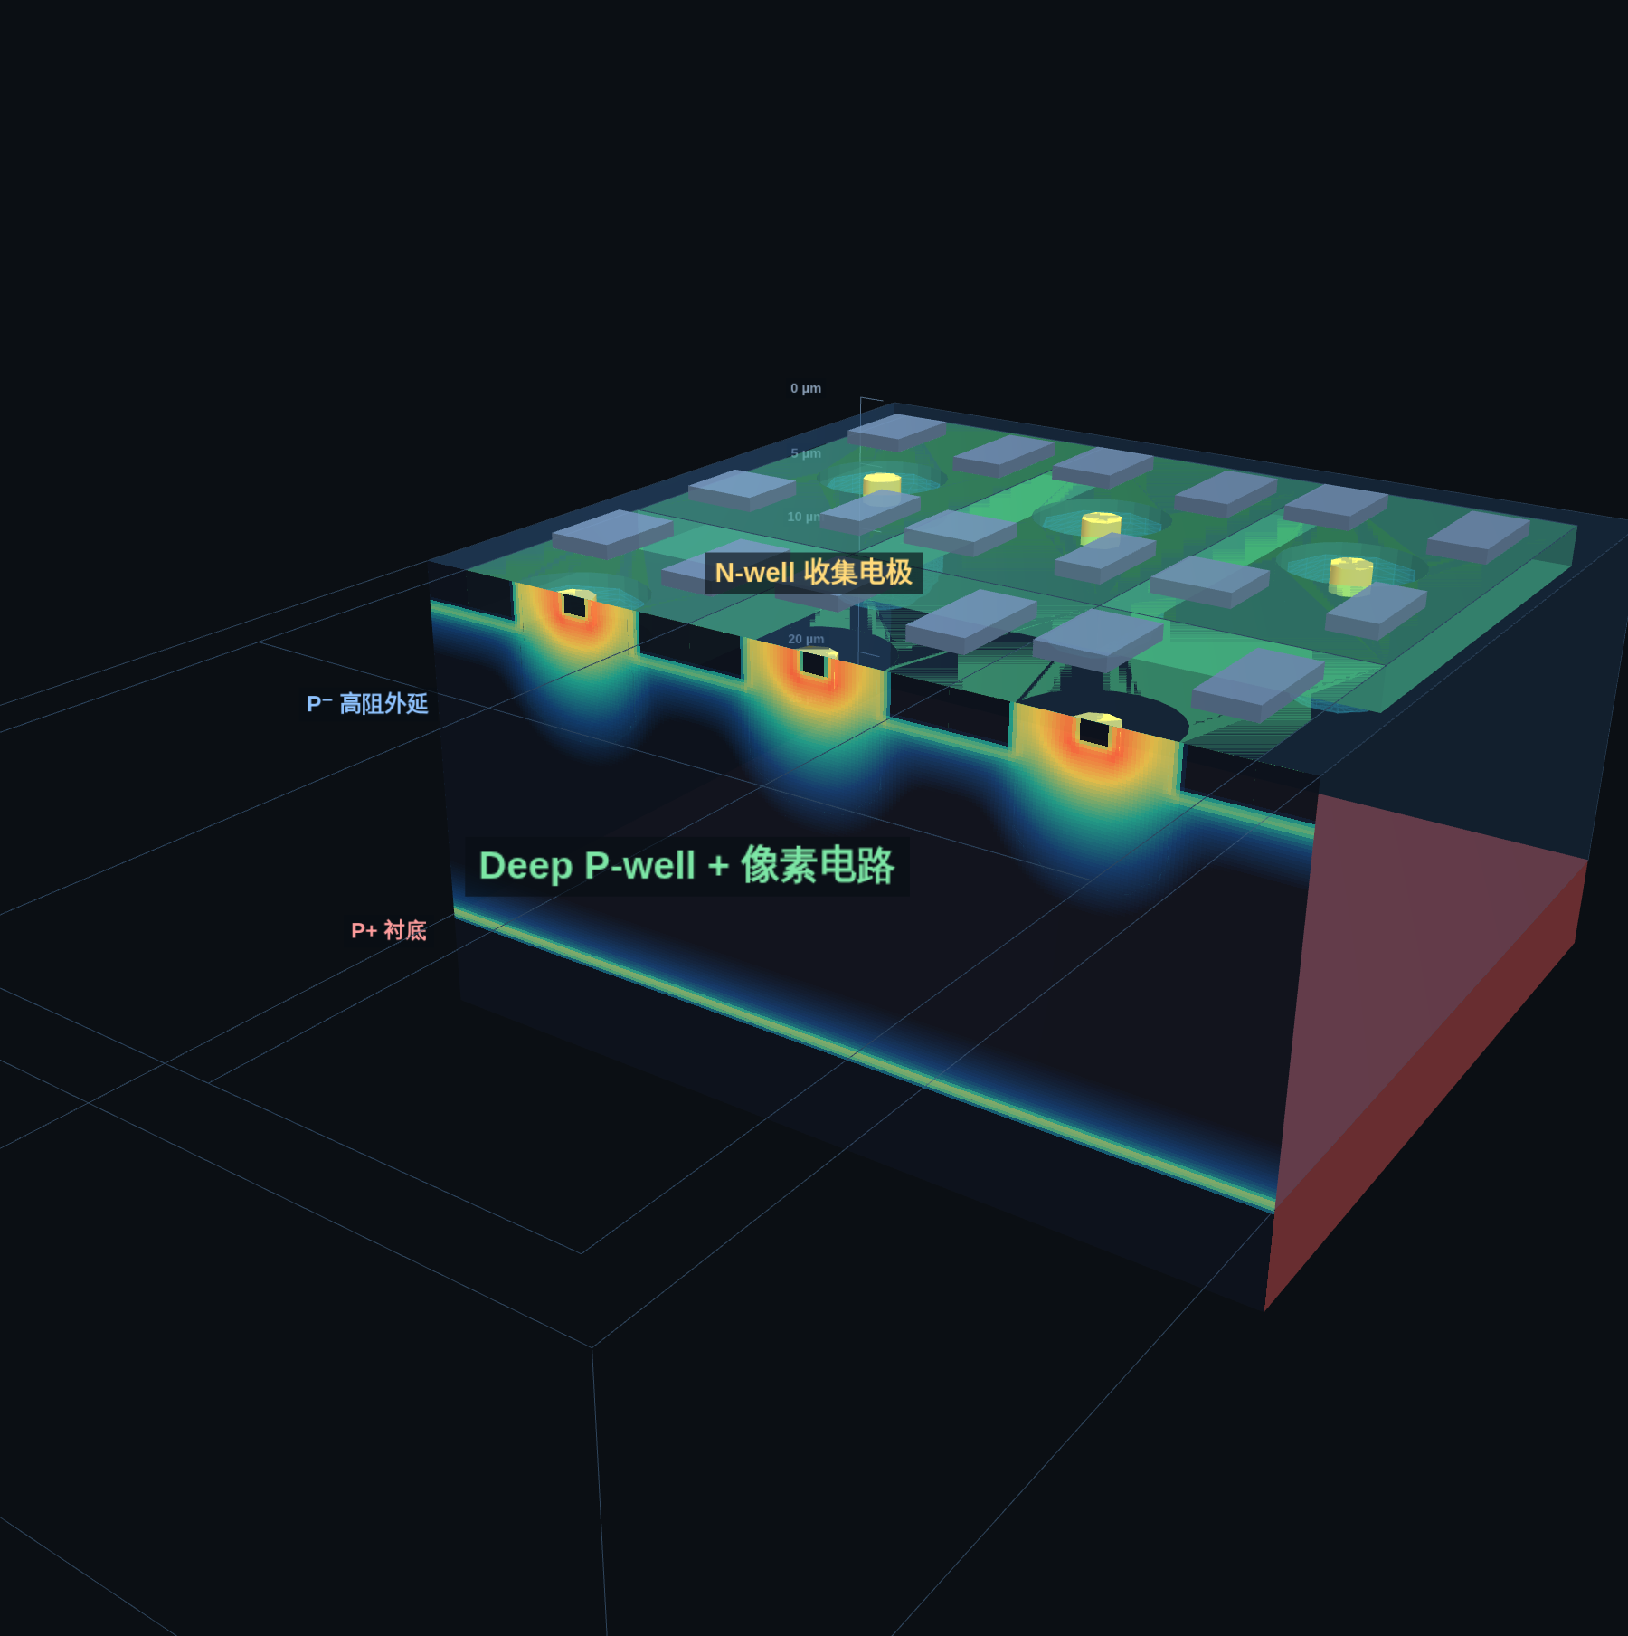
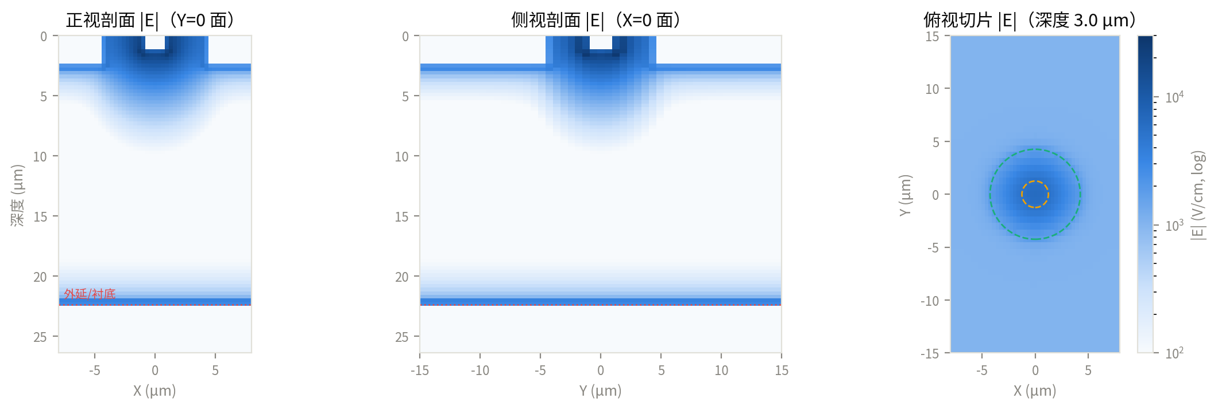
pY = 30 µm 电场分布：三视图（3D 数值泊松解）
16×30 µm 像素单元 · 49×49×88 网格 · |V_bb|=1.8 V · 电极 Ø2.5 µm · SRP-C 剖面 · |E| 对数色标
三视图：正视剖面（Y=0）· 侧视剖面（X=0）· 俯视水平切片（深度 3 µm；黄虚线=电极，绿虚线=p-well 开口）
三维视图：剖切显示中心剖面 |E| 热图与耗尽区等值面（青色）
读图要点
高场集中于电极周缘（峰值 ≈27 kV/cm），耗尽"泡"向下延伸约 8.5 µm；deep p-well 下方与像素远端为准中性低场区（<10² V/cm），电荷靠扩散到达耗尽边界
侧视（Y 向 30 µm）与正视（X 向 16 µm）对比：远端低场区在 Y 向更长——正是效率从此方向开始塌落的原因
外延/衬底界面（≈22.4 µm）处的窄高场带为 p⁻/p⁺ 内建场（≈0.33 V 势垒），将电子反射回外延层
Notes:
电场取自 3D 非线性泊松数值解（Boltzmann 载流子）；|E| 对数色标 10^2–3×10^4 V/cm。

Slide 6
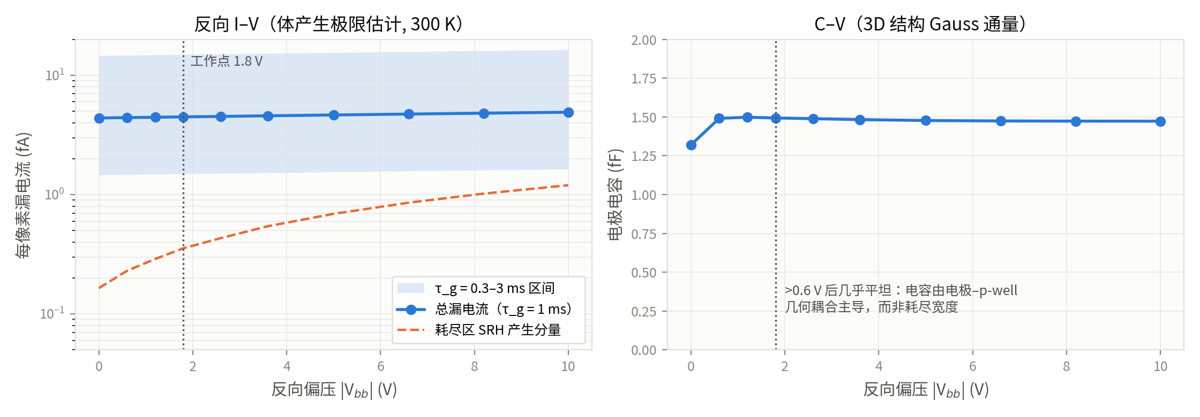
器件特性：反向 I–V 与 C–V（pY = 30 µm 单元）
耗尽体积取自各偏压下的数值泊松解 · 16×30 µm 像素 · 电极 Ø2.5 µm · SRP-C 剖面 · 300 K
I–V：漏电流 = q·nᵢ·V_dep/2τ_g（耗尽区 SRH 产生）+ 中性区体产生分量。工作点 1.8 V 下约 4.5 fA/像素（τ_g=1 ms，≈0.9 nA/cm²），随偏压近似 ∝ 耗尽体积增长（10 V 时约 3 倍）。此为体产生下限——实测通常由表面/周边产生主导，且未含雪崩（10 V 时 E_max≈107 kV/cm，远低于 ~300 kV/cm 临界场，无击穿风险）。
C–V：0.6 V 后即趋平坦（≈1.5 fF）——小电极架构的电容由电极–p-well 几何耦合主导而非耗尽宽度，这正是其低噪声优势；可与实测 C–V 对标验证外延掺杂。
Notes:
I-V 为半解析：耗尽体积逐偏压取自 2D 轴对称数值泊松解，电流用 SRH 产生公式；τ_g 阴影带 0.3–3 ms。无连续性方程求解，故不含表面产生、隧穿与雪崩。

Slide 7
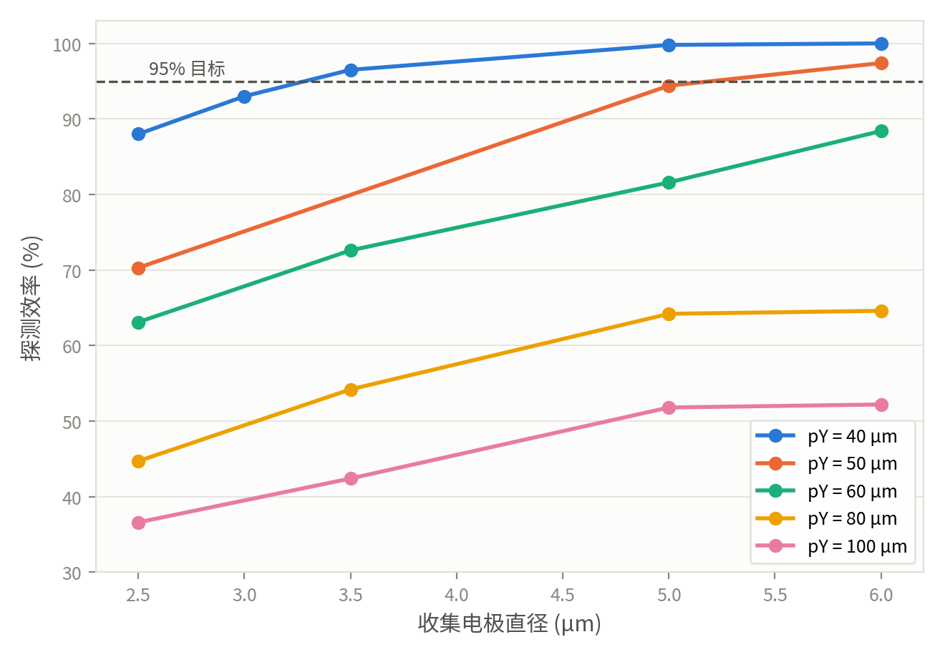
恢复 ≥95% 效率：收集电极直径需要多大？
对效率不足的 pY 扫描电极直径 2.5 → 6 µm（阈值 260 e⁻ 不变，其余条件同前；40 µm 关键点 1000 事件，其余 500 事件）
结论（阈值 260 e⁻ 固定）
pY ≤ 30 µm：Ø2.5 µm 即可，无需改动
pY = 40 µm：需 Ø ≥ 3.3 µm（插值），建议 3.5 µm → 96.5%；电容 1.4 → 1.9 fF
pY = 50 µm：需 Ø ≥ 5.2 µm，建议 5.5–6 µm → 97.4%@6 µm；电容翻倍（3.0 fF）
pY ≥ 60 µm：6 µm 上限内无法达到 95%（60 µm 仅 88%）——扩散路径是根本限制，需更高偏压/改进工艺/降阈值
附带收益：大电极显著缩短收集时间（pY=40：52 → 31 ns @6 µm）
注：电容增大将抬高噪声（ENC∝C），若同步上调阈值则实际效率裕度低于此处固定阈值的结果。
Notes:
电极直径扫描：pY=40 的 2.5/3.0/3.5 µm 点为 1000 事件，其余 500 事件（效率误差约 ±1–2%）。

Slide 8
三种外延 wafer 对比：SRP 实测高阻 C / E vs 标准 1 kΩ·cm
统一 25×25 µm 类 TaichuPix-3 结构（电极 Ø3.0 µm、开口 3.0 µm）· |V_bb|=1.8 V · 阈值 260 e⁻ · MIP 垂直 · 每种 1000 事件 · 2D 数值泊松场
Wafer | 电阻率来源 | 外延 | 有效 N_A (cm⁻³) | W_v | C_d | 效率 | CCE | ⟨cluster⟩ | ⟨t⟩
高阻 C | SRP 实测剖面（中心） | 22.4 µm | 4.8×10¹² | 9.8 µm | 1.62 fF | 99.9% | 93.0% | 1.59 | 44.6 ns
高阻 E | SRP 实测剖面（边缘） | 22.7 µm | 5.2×10¹² | 9.6 µm | 1.64 fF | 100.0% | 92.8% | 1.69 | 45.3 ns
标准 | 1 kΩ·cm 均匀 | 25.0 µm | 13.3×10¹² | 8.1 µm | 1.57 fF | 99.8% | 83.5% | 1.56 | 52.7 ns
结论：低阈值下三种 wafer 效率均 ~100%（MIP 沉积 ≈1400–1600 e⁻ ≫ 260 e⁻）；高阻外延的优势体现在 CCE（93% vs 83.5%，+9.5 个百分点）、收集速度（45 vs 53 ns）与更深耗尽（9.7 vs 8.1 µm）——这些是阈值上调与辐照退化后的效率裕度。样品 C 与 E（中心/边缘）各项指标一致，wafer 均匀性良好。
Notes:
三种变体除电阻率剖面/外延厚度外条件完全相同；C、E 用 SRP 实测剖面逐点，标准片为 1 kΩ·cm 均匀 25 µm。

Slide 9
外延/衬底界面反射的作用：有 vs 无（三种 wafer）
同一 25×25 µm 类 TaichuPix-3 结构与工作点 · "无反射" = 界面完全吸收（等效体硅背面）· 每组 1000 事件
Wafer | 效率 有/无 | CCE 有/无 | 反射增益(CCE) | ⟨cluster⟩ 有/无 | ⟨t⟩ 有/无
高阻 C（SRP） | 99.9 / 95.7% | 93.0 / 75.0% | +18.0 pp | 1.59 / 1.24 | 44.6 / 35.7 ns
高阻 E（SRP） | 100.0 / 99.9% | 92.8 / 83.7% | +9.2 pp | 1.69 / 1.49 | 45.3 / 41.6 ns
标准 1 kΩ·cm | 99.8 / 88.8% | 83.5 / 59.2% | +24.3 pp | 1.56 / 1.12 | 52.7 / 38.2 ns
结论：界面反射是三种 wafer 共同的关键增益，且电阻率越低越依赖它——标准片失去反射后效率跌至 88.8%、CCE 跌至 59%（耗尽浅、更多电荷在界面附近徘徊）。高阻片受保护更好；C 与 E 在无反射下的差异（95.7% vs 99.9%）来自结尾部掺杂梯度的陡峭度——渐变过渡区自身的内建场就是一道"软反射墙"（SRP 在结附近受载流子溢出影响，此差异应视为剖面尾部敏感性范围）。无反射时 ⟨t⟩、⟨cluster⟩ 变小是幸存者偏差：慢的深部电荷被界面吃掉了。
Notes:
无反射 = 界面模型设为完全吸收（体硅等效）；有反射 = p-/p+ 高低结 BSF 物理模型（S_eff≈0.02 cm/s）。其余条件与上一页 wafer 对比完全相同。

Slide 10
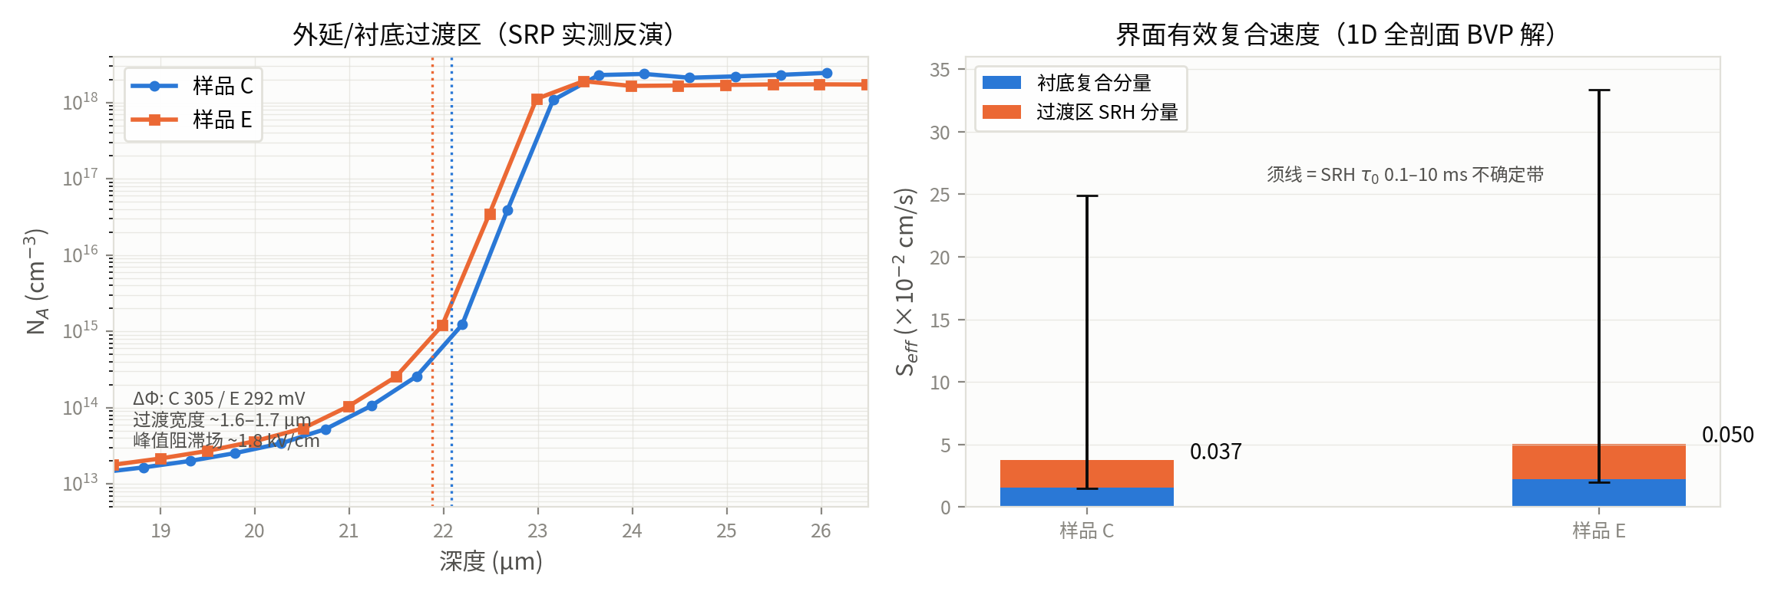
高精度计算：高阻 C / E 的界面反射系数
1D 少子输运边值问题，SRP 全剖面逐点求解（2 nm 网格，Masetti 迁移率 + Scharfetter/Auger 寿命）· 解析 BSF 校验通过（突变结比值 1.00）
参数 | 样品 C | 样品 E
结深 | 22.08 µm | 21.88 µm
势垒 ΔΦ | 305 mV | 292 mV
过渡区宽度 | 1.62 µm | 1.68 µm
峰值阻滞场 | 1.9 kV/cm | 1.8 kV/cm
衬底 τ / L | 1.2µs/24µm | 1.9µs/32µm
S_eff 总 | 0.037 cm/s | 0.050 cm/s
τ₀带 0.1–10 ms | 0.015–0.25 | 0.020–0.33
单次损失 p | 7.1e-9 | 9.6e-9
反射系数 R | 0.99999999 3 | 0.99999999 0
解读
两片均为近理想反射镜：R 与 1 的偏离仅 ~10⁻⁸ 量级，电子平均需与界面碰撞 ~10⁸ 次才损失一次——器件级 CCE 中的界面损失贡献 <0.01%，可忽略。C 略优于 E（S_eff 0.037 vs 0.050 cm/s），主因是 C 衬底掺杂更高（2.3 vs 1.7×10¹⁸，势垒高 13 mV）
损失分量各半：衬底体复合（BSF 项，~0.02 cm/s）与过渡区 SRH（掺杂梯度区 1.6–1.7 µm 内的缺陷复合，~0.02–0.03 cm/s）相当——过渡区质量与衬底同样重要，是外延规格中值得写入的一项
主要不确定度来自 SRH τ₀（取 0.1–10 ms 带，S_eff 相应 0.015–0.33 cm/s）——即使取最差值，单次损失仍 <10⁻⁷，结论不变。方法校验：同一求解器对突变结剖面复现解析 BSF 公式至 3 位有效数字
与第 9 页的关系：那里的"无反射"是人为极端假设（等效体硅）；本页证明真实界面远离该极端——实际器件工作在"有反射"曲线上，且两片处于同一水平
Notes:
1D BVP：(D/N_A·w')'=w/(N_A·τ)，w=n·N_A/ni²，2nm 网格，衬底延伸 120 µm；外延区体复合已从界面指标中分离。

